Slide 1
স্বাগতম

Slide 2
পরিচিতি
এসএসসি ভোকেশনাল
বিষয়ঃ বিল্ডিং মেইনটেন্যান্স-1
শ্রেণিঃ নবম
অধ্যায়ঃ -৬
তারিখঃ ১৩/০9/২০২০ খ্রিঃ
সময়ঃ ৫০ মিনিট
মোঃ আব্দুল মজিদ
সহকারী শিক্ষক
নকিপুর সরকারি এইচ,সি পাইলট মডেল মাধ্যমিক বিদ্যালয়
মোবাইল নং- ০১৭১১-০৭১৩০৫
Email: mamajid10@gmail.com

Slide 3
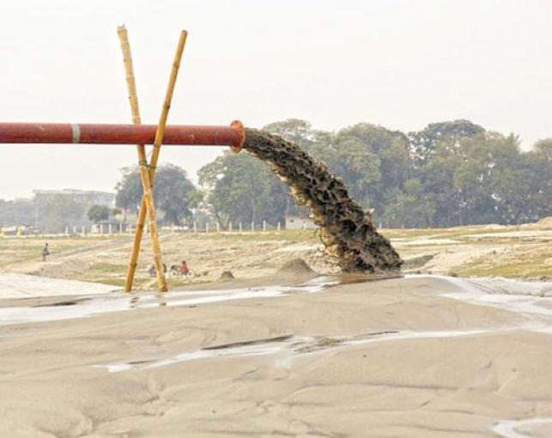
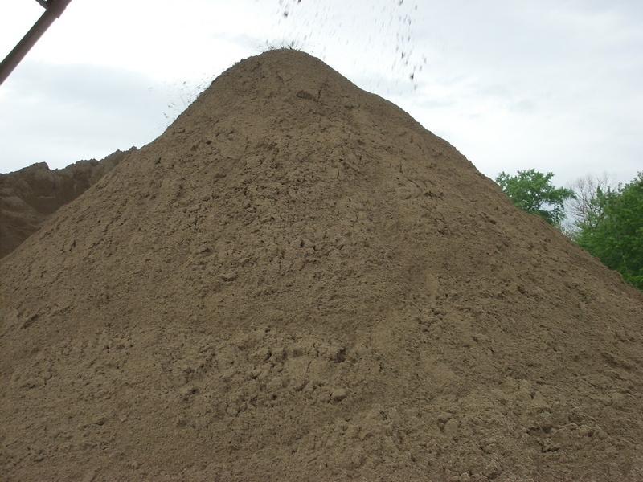
ছবি দেখে তোমরা কী বুঝতে পারছো?
বালি দিয়ে ভরাট করছে
বালির স্তুপ

Slide 4
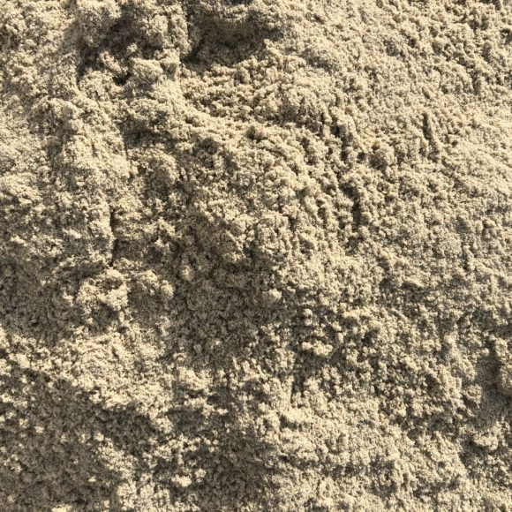
আজকের পাঠ
বালি

Slide 5
শিখনফল
এই পাঠ শেষে শিক্ষার্থীরা…..
১। বালি কী তা বলতে পারবে;
২। বালির উৎস বলতে পারবে;
৩। বালির ক্ষতিকর পদার্থ নির্ণয় করতে পারবে;
৪। বালির শ্রেণিবিভাগ করতে পারবে;
৫। বালির সু্ক্ষ্মতার গুণাংক নির্ণয় করতে পারবে;
৬। বালির ব্যবহার ক্ষেত্রসমূহ ব্যাখ্যা করতে পারবে;

Slide 6
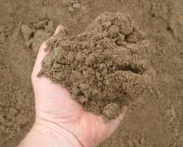
তোমরা কিসের ছবি দেখতে পাচ্ছ?
বালি
প্রকৃতিতে প্রাপ্ত শিলাকণা কোয়ার্টজ-এর ক্ষুদ্র ক্ষুদ্র কণাই বালি। এটি একটি গুরুত্বপূর্ণ নির্মাণ উপাদান যা পূরক পদার্থ হিসেবে মটার, কংক্রিট ও নিচুভূমি ভরাট ইত্যাদিতে ব্যবহার করা হয়।

Slide 7
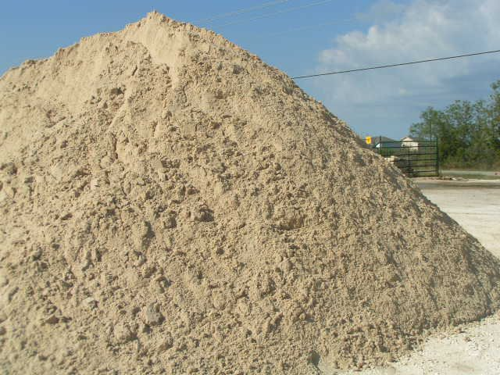
বালির উৎস
বালির উৎস অনুযায়ী বালি ৩(তিন) প্রকার, যথা-
১। গর্তের বালি
২। নদীর বালি
৩। সমুদ্রের বালি

Slide 8
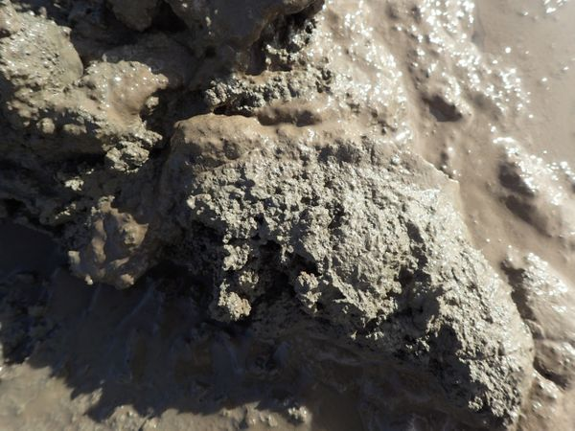
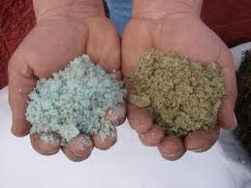
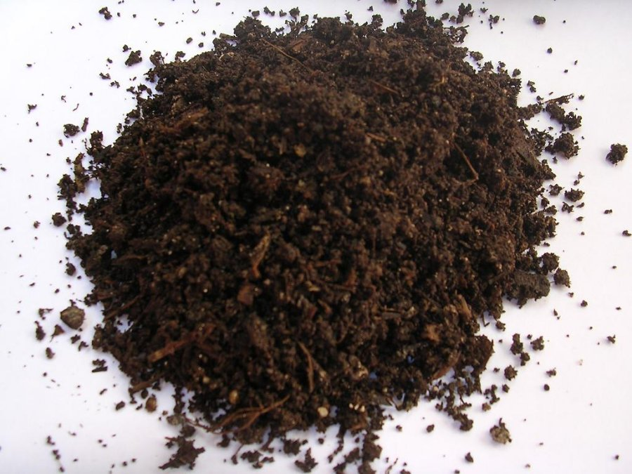
বালির ক্ষতিকর পদার্থসমূহঃ
প্রাকৃতিক উৎস থেকে প্রাপ্ত বালি সরাসরি নির্মাণ কাজে ব্যবহার করা উচিত নয়।
এতে বিভিন্ন প্রকার ক্ষতিকর পদার্থ থাকে, যেমন-
কাদা ও পলিকণা
লবণ
উদ্ভিদকণা
Notes:
বালির ক্ষতিকর পদার্থ সম্পর্কে উল্লেখ করা হয়েছে।

Slide 9
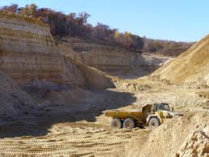
প্রাপ্যতা অনুযায়ী বালির শ্রেণিবিভাগ
এ ধরনের বালির মাটিতে জমা হওয়া অবস্থায় পাওয়া যায় এবং মাটির স্তর হতে ১ বা ২ মিটার নিচে গর্ত তৈরি করে এ ধরনের বালি পাওয়া যায়। গর্ত বা পিট বালি তীক্ষ্ম কোনাকৃতির কণা বিশিষ্ট এবং লবণমুক্ত। এর রং হলুদ ও বাদামি হয়ে থাকে।
গর্তের বালি
Notes:
প্রাপ্যতা অনুযায়ী বালির শ্রেণিবিভাগ সম্পর্কে আলোচনা করা হয়েছে।

Slide 10
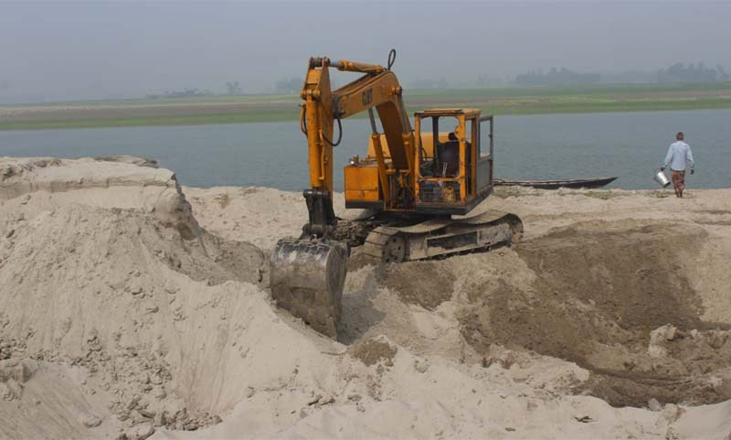
প্রাপ্যতা অনুযায়ী বালির শ্রেণিবিভাগ
নদী তল হতে এ ধরনের বালি সংগ্রহ করা হয়। নদীর বালি অতি সূক্ষ্ম গোলাকার ও মসৃণ দানা দ্বারা গঠিত। এ বালি রং দেখতে অনেকটা সাদা। প্লাস্টারের কাজে এ বালি বেশ উপযোগী তবে অপেক্ষাকৃত বড় দানার বালি মসলা ও কংক্রিটের কাজেও ব্যবহার করা যায়।
নদীর বালি
Notes:
প্রাপ্যতা অনুযায়ী বালির শ্রেণিবিভাগ সম্পর্কে আলোচনা করা হয়েছে।

Slide 11
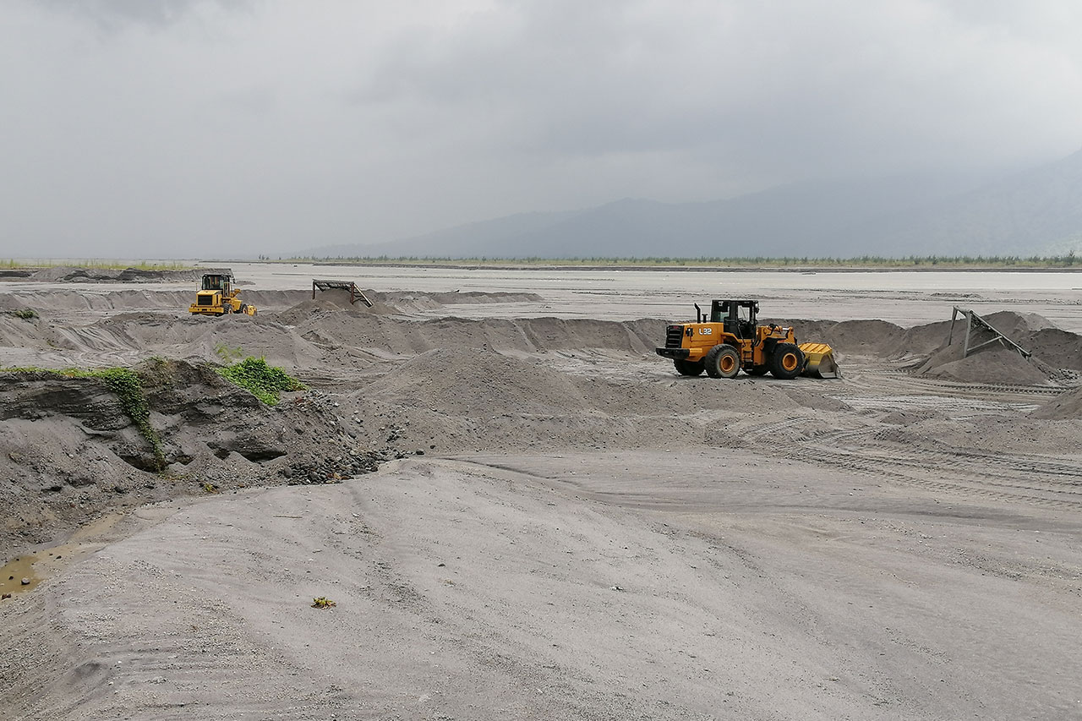
প্রাপ্যতা অনুযায়ী বালির শ্রেণি বিভাগ
সমুদ্রের তীরে এ প্রকার বালি পাওয়া যায়। এ বালি হালকা ধুসর সাদার রঙের এবং বেশ মসৃণ ও গোলাকৃতি। এ বালির লবণ বায়ুমন্ডল থেকে জলীয় বাষ্প শোষণ করে কাঠামোকে স্যাঁতসেঁতে, পৃষ্ঠদেশে লবণের আবরণ জমা করে স্থায়ীত্ব নষ্ট করে দেয়। এ বালি নির্মাণকাজে ব্যবহার না করাই শ্রেয়।
সমুদ্রের বালি
Notes:
প্রাপ্যতা অনুযায়ী বালির শ্রেণিবিভাগ সম্পর্কে আলোচনা করা হয়েছে।

Slide 12
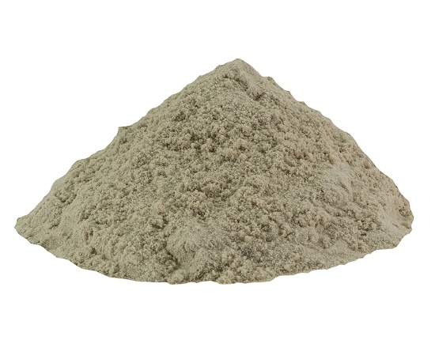
দানার আকার অনুযায়ী বালির শ্রেণি বিভাগ
১। মিহি দানার বালি (fine sand):
এ ধরনের বালি অতি সুক্ষ্ম। এ জাতীয় বালু ১৬ নং ASTM (American Society for Testing and Materials) চালুনিতে (সাইজ-১.১৮মি.মি) চাললে কোনো অবশেষ থাকে না। এ জাতীয় বালি সাধারণত আস্তরণের কাজে ব্যবহার করা হয়।
মিহি দানার বালি
Notes:
দানার আকার অনুযায়ী বালির শ্রেণিবিভাগ সম্পর্কে আলোচনা করা হয়েছে।

Slide 13
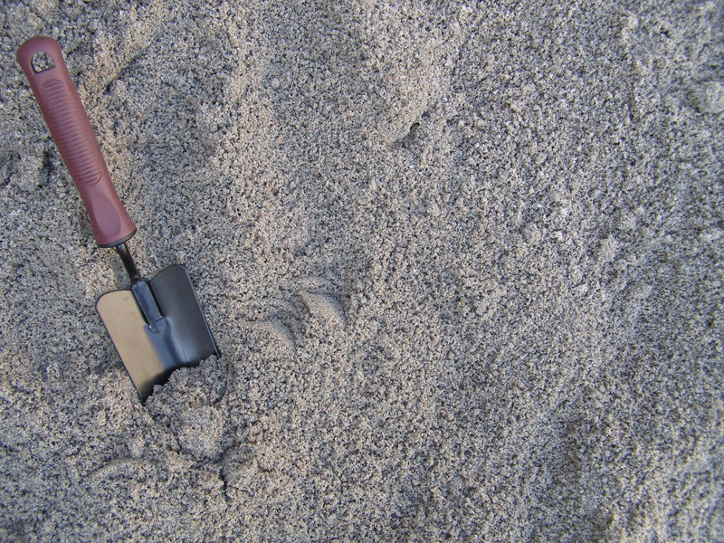
দানার আকার অনুযায়ী বালির শ্রেণি বিভাগ
২। মধ্যম দানার বালি (medium sand):
এ ধরনের বালি অতি সুক্ষ্ম। এ জাতীয় বালি ৮ নং ASTM চালুনিতে (সাইজ-২.৩৬ মি.মি) চাললে কোনো অবশেষ থাকে না। এ জাতীয় বালি গাঁথুনির কাজের মসলা তৈরি করায় ব্যবহার করা হয়।
মধ্যম দানার বালি
Notes:
দানার আকার অনুযায়ী বালির শ্রেণিবিভাগ সম্পর্কে আলোচনা করা হয়েছে।

Slide 14
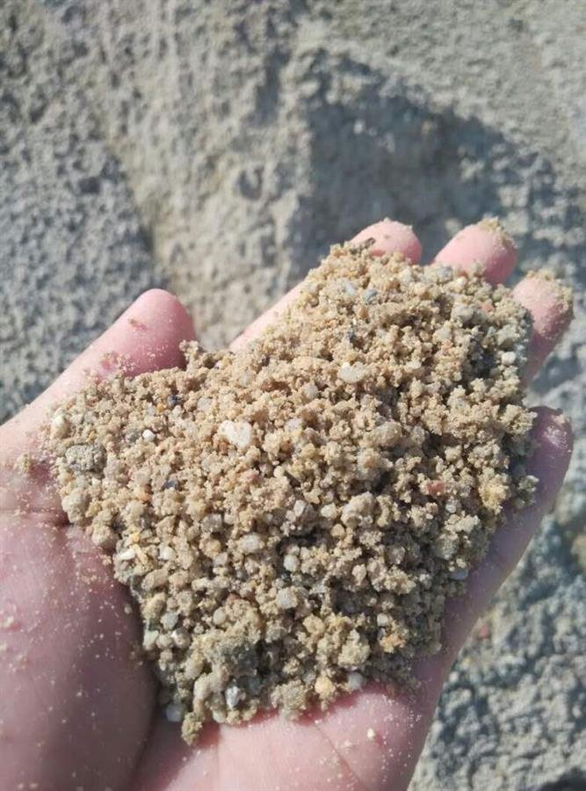
দানার আকার অনুযায়ী বালির শ্রেণি বিভাগ
3। মোটা দানার বালি (coarse sand):
এ ধরনের বালি অতি সুক্ষ্ম। এ জাতীয় বালি ৪ নং ASTM চালুনিতে (সাইজ-৪.৭৫ মি.মি) চাললে কোনো অবশেষ থাকে না। এ জাতীয় বালি কংক্রিটের ফাইন এগ্রিগেট হিসেবে ব্যবহার করা হয়।
মোটা দানার বালি
Notes:
দানার আকার অনুযায়ী বালির শ্রেণিবিভাগ সম্পর্কে আলোচনা করা হয়েছে।

Slide 15
বালির সুক্ষ্মতার গুণাংক (Fineness Modulus)
আমেরিকান প্রমান চালনি অর্থাৎ ASTM চালনি নং ৪ থেকে ১০০ (৪, ৮, ১৬, ৩০, ৫০ ও ১০০) পর্যন্ত পর পর সাজিয়ে নিদিষ্ট পরিমাণ (যেমন-৫০০ গ্রাম) বালি ৫ মিনিট পর্যন্ত ঝাঁকিয়ে নিলে ১০০ নং চালুনি পর্যন্ত ক্রম অবশেষের পুঞ্জীভূত শতকরা হারের যোগফলকে ১০০ দ্বারা ভাগ করলে যা পাওয়া যায় তাকে বালির সূক্ষ্মতার গুণাংক বা সংক্ষেপে এফ এম (FM) বলে।
Notes:
বালির সুক্ষ্মতার গুণাংক সম্পর্কে আলোচনা করা হয়েছে।

Slide 16
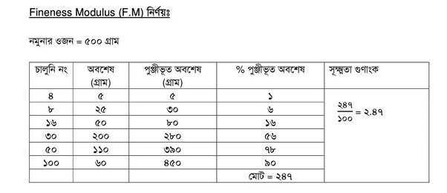
বালির সুক্ষ্মতার গুণাংকের উদাহরণ
মধ্যম বালির সূক্ষ্মতা গুণাংক ১.৫ হতে ২.০০ এবং মোটা বালি সূক্ষ্মতা গুণাংক ২.০০ এর অধিক হয়ে থাকে। নির্মাণ কাজে ব্যবহৃত বালির সূক্ষ্মতা গুণাংক ২ হতে ৩ হওয়া উচিত।
Notes:
বালির সুক্ষ্মতার গুণাংক সম্পর্কে আলোচনা করা হয়েছে।

Slide 17
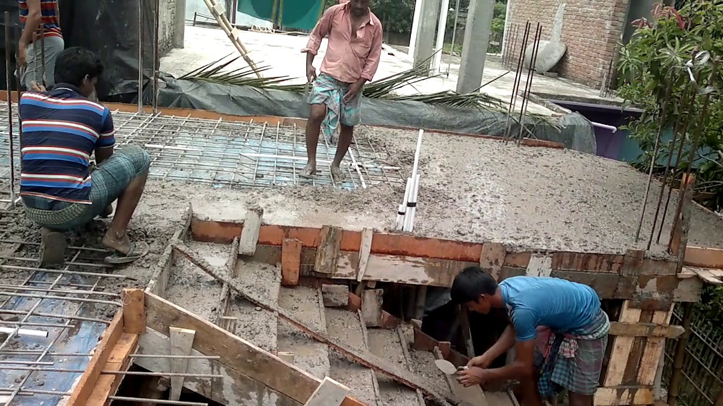
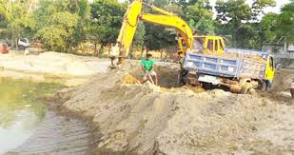
তোমরা কি বলতে পারবে কোন কোন ক্ষেত্রে বালি ব্যবহার হয়?
ইমারত নির্মাণ কাজে বালি ব্যবহৃত হয়।
ভূমি,জমিন,ভিটে ভরাটের কাজে বালি ব্যবহৃত হয়।

Slide 18
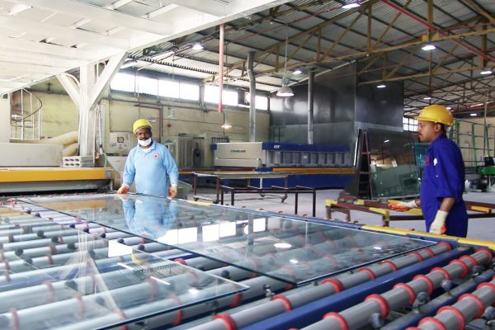
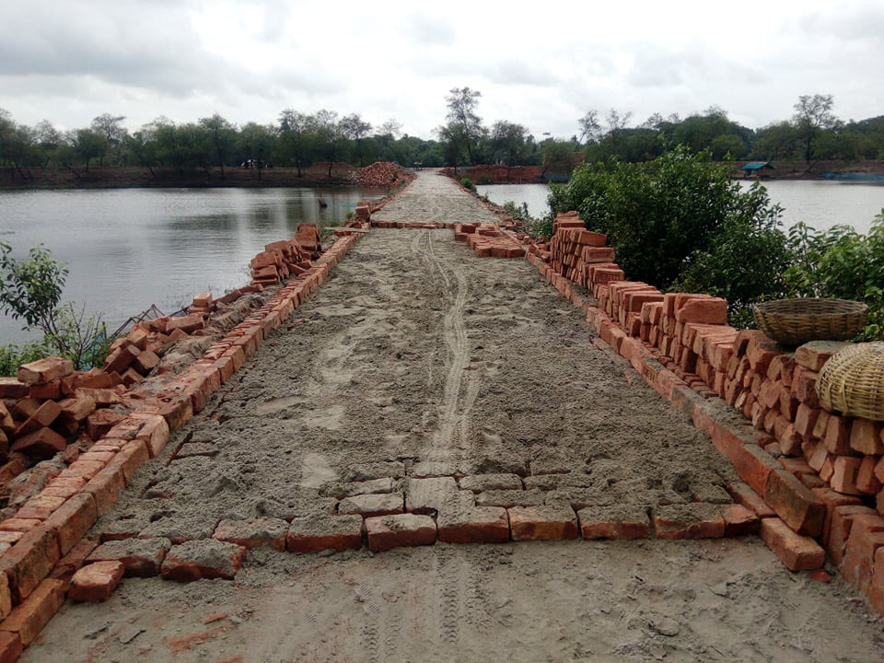
বালির ব্যবহার
রাস্তার কাজে ইটের সলিং-এর মধ্যস্থিত ভরাটের কাজে বালি ব্যবহৃত হয়।
কাচ শিল্পে বালি ব্যবহৃত হয়।

Slide 19
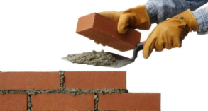
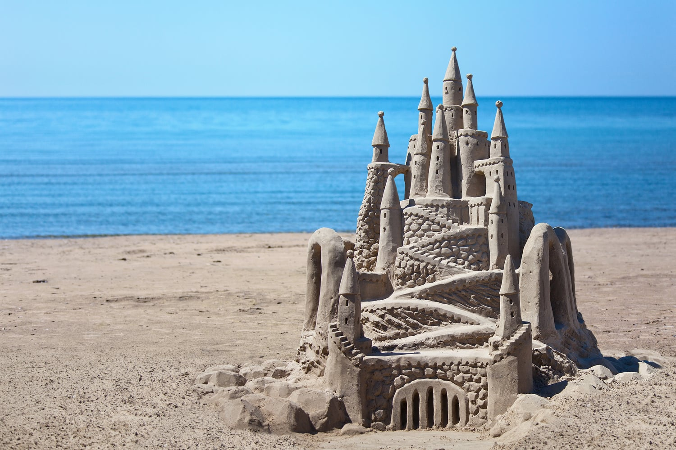
বালির ব্যবহার
যে কোনো প্রকার গাঁথুনির মসলা তৈরির জন্য বালি ব্যবহার হয়।
ভাস্ককার্যে বালি ব্যবহার হয়।

Slide 20
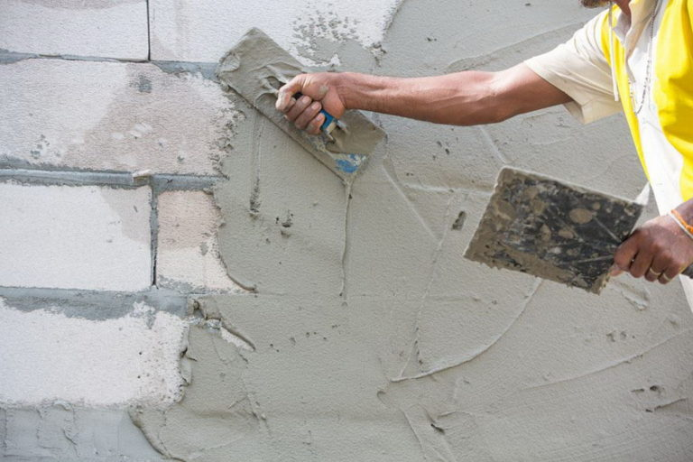
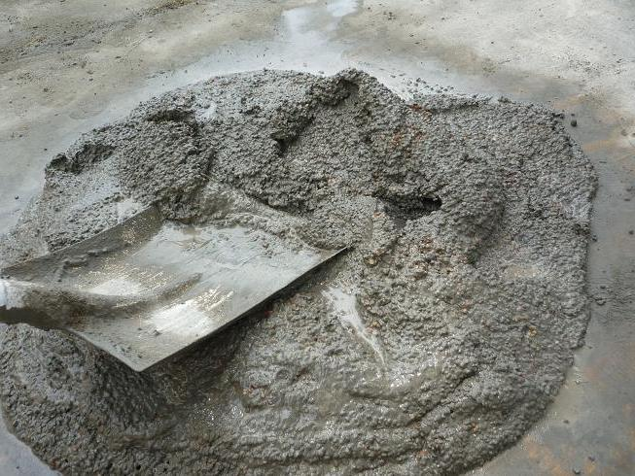
বালির ব্যবহার
প্লাস্টারিং,পয়েন্টিং কাজে বালি ব্যবহার হয়।
কংক্রিট তৈরিতে বালি ব্যবহার হয়।

Slide 21
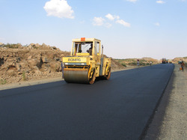
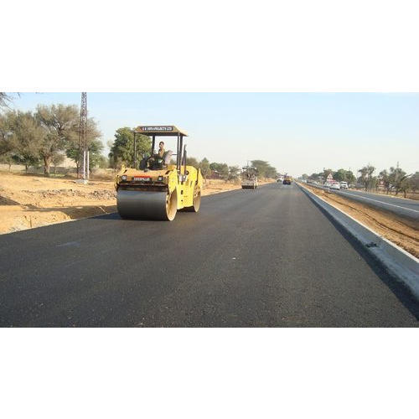
বালির ব্যবহার
বিটুমিনাস রাস্তার কাজে বালি ব্যবহার হয়।

Slide 22
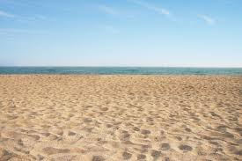
একক কাজ
১। সমুদ্রের বালি কি নির্মাণ কাজের জন্য উপযুক্ত?
স্বপক্ষে যুক্তি লেখ।
Notes:
ছবি দিয়ে একক কাজ মূল্যায়ন করা হয়েছে যাতে শিক্ষার্থী সহজেই উত্তর দিতে পারে ।

Slide 23
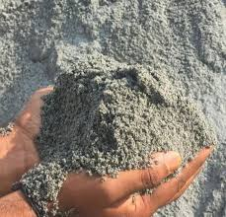
চিত্র দেখে চিন্তা কর এটি কি ধরনের বালি
এই বালির কি কি বৈশিষ্ট্য লক্ষ্য করলে?
Notes:
ছবি দিয়ে বালি সম্পর্কে ধারণা দেয়া হয়েছে ।

Slide 24
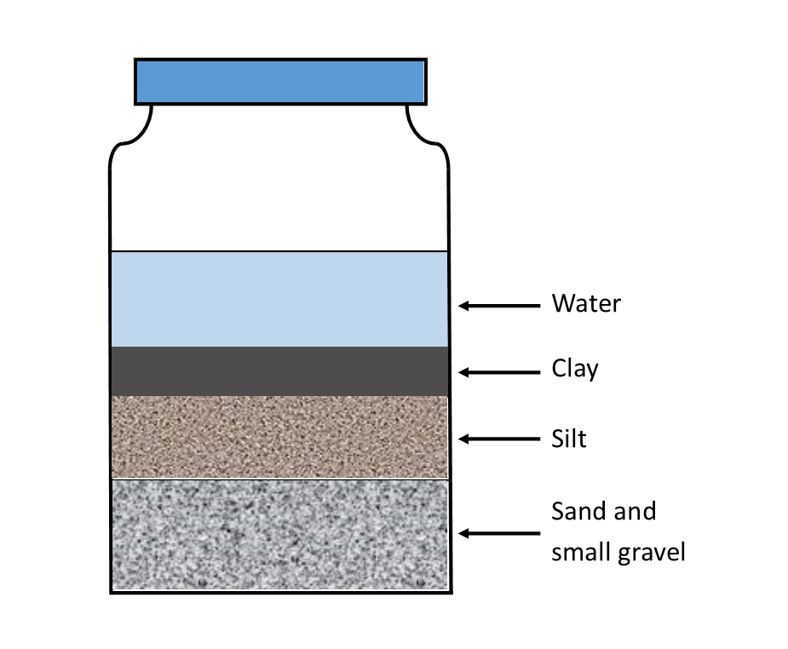
বালির ক্ষতিকর পদার্থের পরীক্ষা
একটি বোতলে পরিস্কার পানি নিই। এই পানিতে কিছু পরিমাণ বালি নিয়ে উত্তমরূপে ঝাঁকিয়ে নিলে দেখা যাবে পানি ঘোলা হয়ে গেছে। বোতলটিকে স্থির অবস্থায় কিছুক্ষণ রেখে দিলে দেখা যাবে বোতলের নিচের অংশে বালি ও উপরের অংশে কাদা জমা হয়েছে। বালি ও কাদার পরিমাপের অনুপাত ৮:১ হলে হলে নির্মাণকাজে উপযোগী নয়। বালি ধুয়ে নির্মাণকাজে ব্যবহার করতে হবে।
Notes:
বালির ক্ষতিকর পদার্থের পরীক্ষা সম্পর্কে ধারণা দেয়া হয়েছে ।

Slide 25
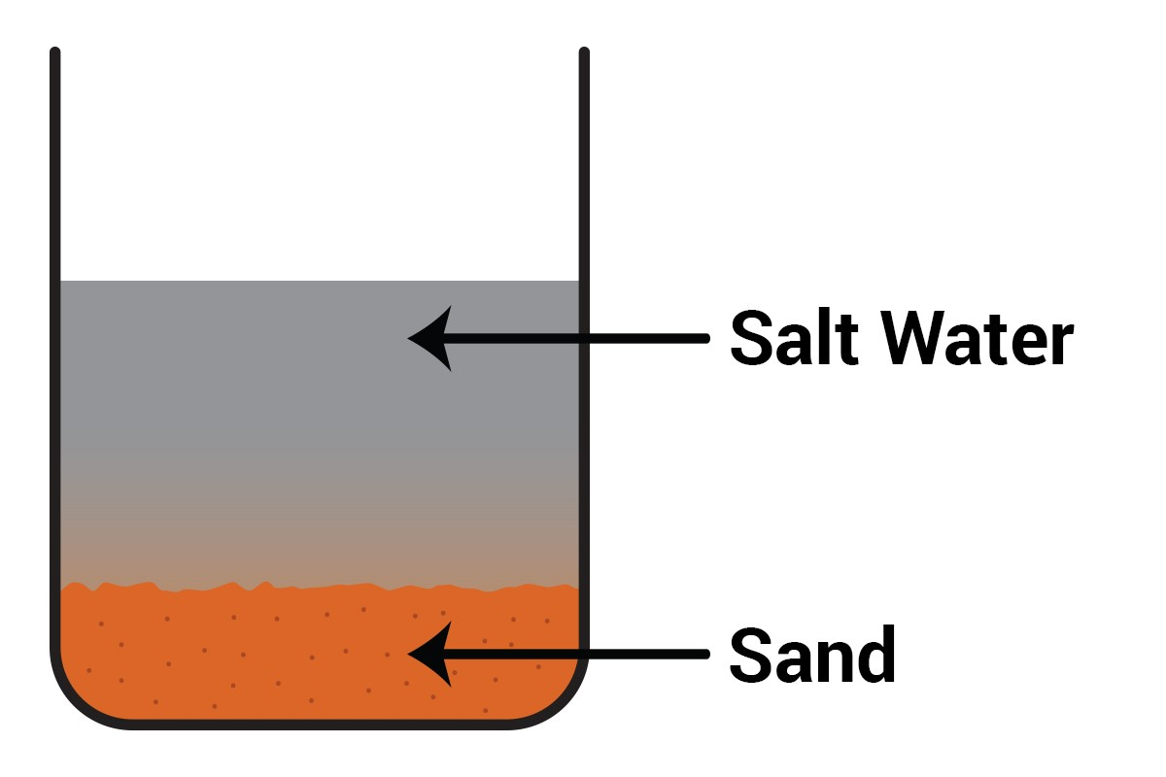
বালির ক্ষতিকর পদার্থের পরীক্ষা
বালির স্তূপ হতে কিছু বালি হাতে নিয়ে তার সামান্য অংশ জিহবায় লাগাই। যদি লবণাক্ততা অনুভব হয় তবে বুঝতে হবে বালিতে লবণ আছে। এছাড়া সামান্য বালিতে পানি মিশিয়ে দ্রবণ তৈরি করে পানির স্বাদ জিহবা দ্বারা অনুভব করেও লবণের উপস্থিতি পরীক্ষা করা যায়।
Notes:
বালির ক্ষতিকর পদার্থের পরীক্ষা সম্পর্কে ধারণা দেয়া হয়েছে ।

Slide 26
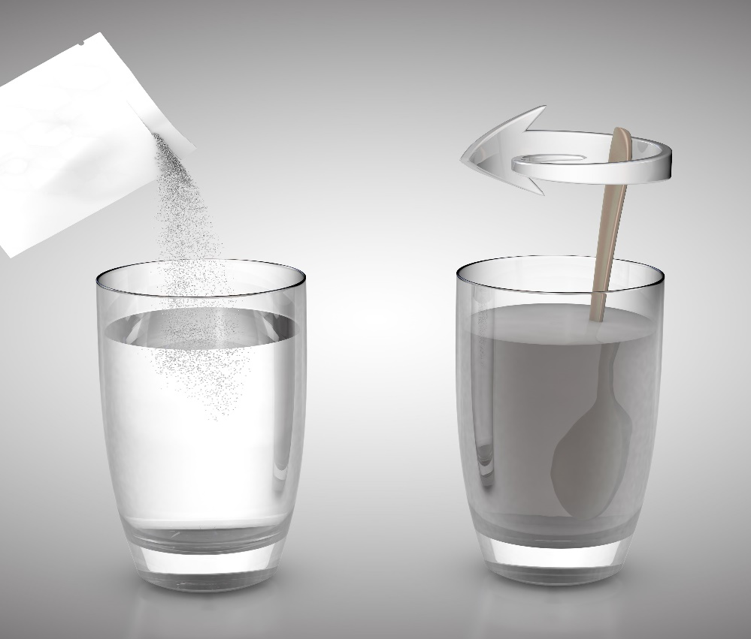
বালির ক্ষতিকর পদার্থের পরীক্ষা
বালি দিয়ে একটি কাচের বোতল পূর্ণ করি। একক পরিমাণ কস্টিক সোডার দ্রবণ ঢেলে দিয়ে বোতলটির মুখ বন্ধ করে দেই। অতঃপর বোতলটিকে উত্তমরূপে নড়াচড়া করি এবং পরিবর্তন লক্ষ্য করি। দ্রবণে গাঢ় রংএর সৃষ্টি হলে জৈব পদার্থের পরিমাণ বেশি। হালকা রঙের হলে জৈব পদার্থের পরিমান সামান্য। দ্রবণটি বর্ণহীন হলে জৈব পদার্থ নেই। নির্মাণকাজে ব্যবহার করা যাবে।
Notes:
বালির ক্ষতিকর পদার্থের পরীক্ষা সম্পর্কে ধারণা দেয়া হয়েছে ।

Slide 27
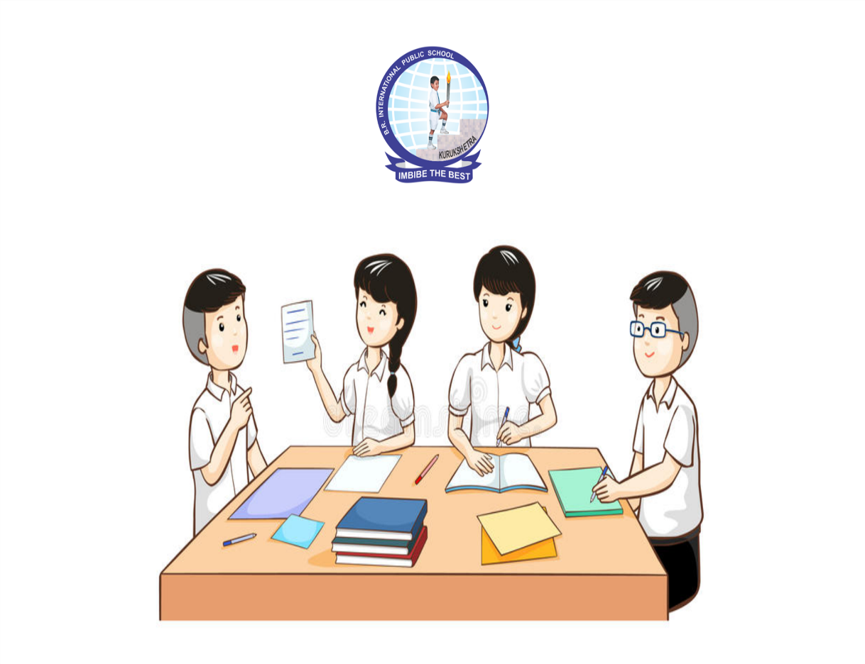
দলগত কাজ
মাঠ পর্যায়ে বালি পরীক্ষা করে দেখাও।

Slide 28
মূল্যায়ন
১। বালি কি?
২। বালির উৎস কী কী?
৩। বালির ক্ষতিকর পদার্থসমূহ কী কী?
৪। বালির সুক্ষ্মতার গুণাংক কী?
Notes:
প্রশ্নোত্তরের মাধ্যমে মূল্যায়নের কাজ করা হয়েছে।

Slide 29
বাড়ির কাজ
ভালো বালির বৈশিষ্ট্য উল্লেখ কর।

Slide 30
সকলকে ধন্যবাদ

